Slide 1
ICMP
高雄市政府公務人力發展中心課程

Slide 2
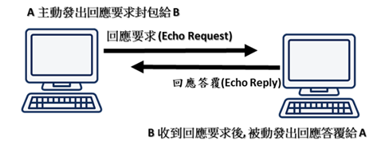
ICMP (Internet Control Message Protocol)
[1]ICMP屬於網路層的協定,一般視為 IP 的輔助協定,用來報告錯誤
[2]ICMP只用來發現問題, 而不是修正問題。
[3]PING(Packet Internet Groper)工具就是靠回聲要求(echo request) 和回聲回應(echo reply)的訊息, 來測試遠端主機是不是可連通。
[4]ICMP機制::回應要求與回應答覆(Echo Request/Echo Reply)

Slide 3
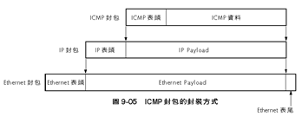
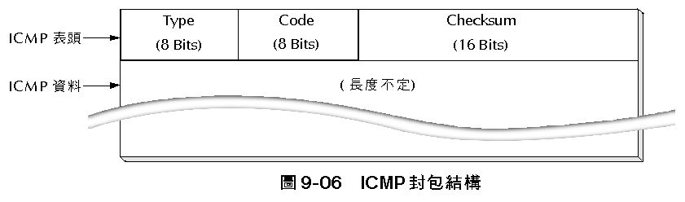
ICMP 封包格式
ICMP 封包是以 IP 封包的形式在網路上傳送
欄位名稱 | 用途
Type (類型) | 定義 ICMP 封包的類型 (功能)
Code (代碼) | 每種類型可再根據 Code 欄位來定義各種不同用途。 大部份 ICMP 封包類型 (Type) 只定義一種 Code 欄位值。 常見的 Code 欄位值： 0, Network Unreachable 1, Host unreachable 2, Protocol unreachable
Checksum (錯誤檢查碼) | 長度為 2 Bytes, 記錄 ICMP 封包的錯誤檢查碼。

Slide 4
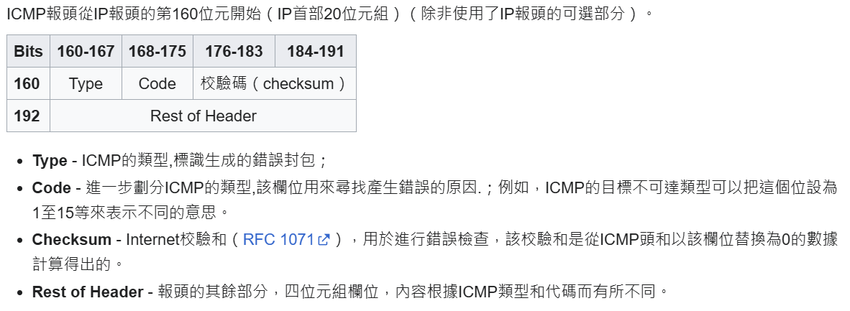
ICMP Header
https://en.wikipedia.org/wiki/Internet_Control_Message_Protocol

Slide 5
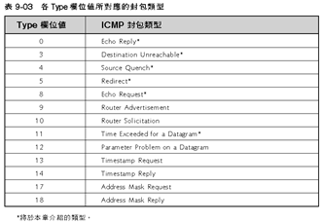
Type (類型):: 定義 ICMP 封包的類型 (功能)

Slide 6
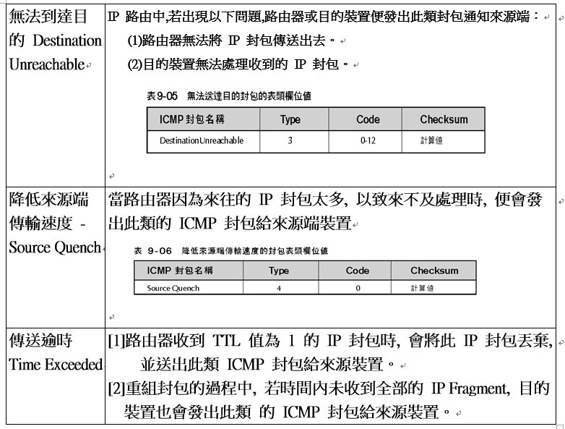

Slide 7
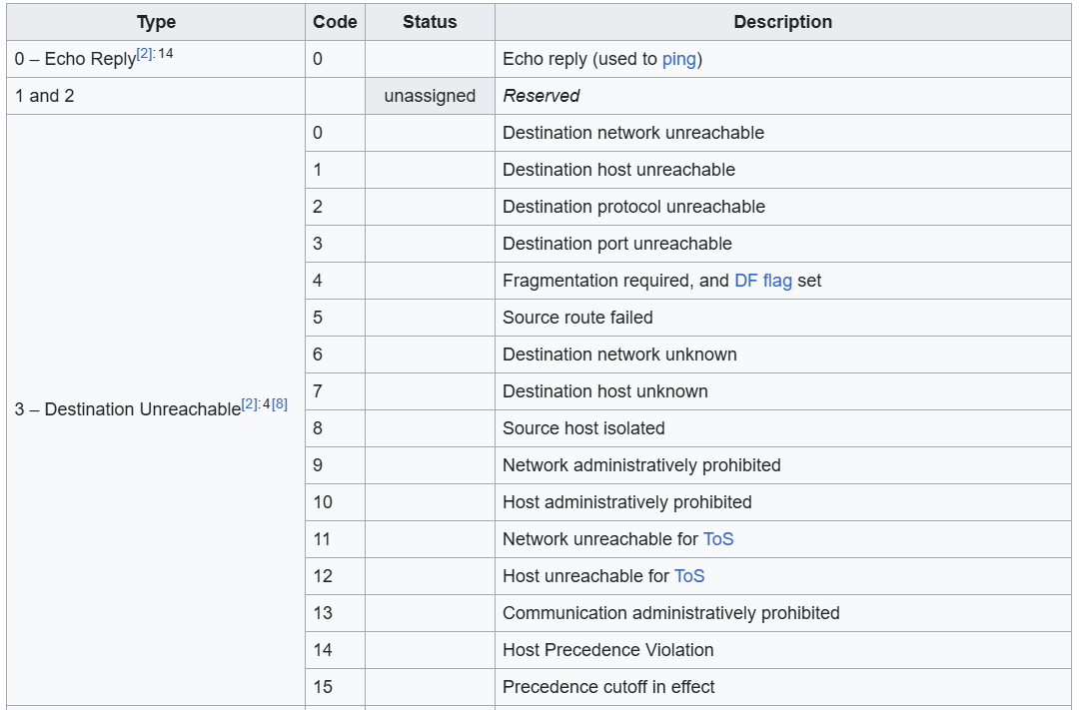

Slide 8
ICMP 工具程式的使用:PING
利用 PING 來診斷網路問題
1.ping 127.0.0.1
2.ping 本機 IP 位址
3.ping 對外連線的路由器
4.ping 網際網路上電腦的 IP 位址
5.ping 網際網路上電腦的網址
ping /?

